Slide 1
MATEMATIČNI MODELI SONČNIH CELIC V PROGRAMSKEM ORODJU MATLAB/SIMULINK
Članek – Komunalna energetika
Avtorji: Boris Vovčko, Bojan Vovčko, Aleš Štricelj, Sebastijan Seme
Maribor, 14.5.2014

Slide 2
Vsebina predstavitve
Ideja in cilj članka
Matematični model sončne celice
Primerjava matematičnih modelov sončnih celic
Enostavni matematični model sončne celice
Analiza rezultatov

Slide 3
Ideja in cilj naloge
Izdelava matematičnega modela sončne celice, sončnega modula in sončne elektrarne s programskim paketom Matlab/Simulink

Slide 4
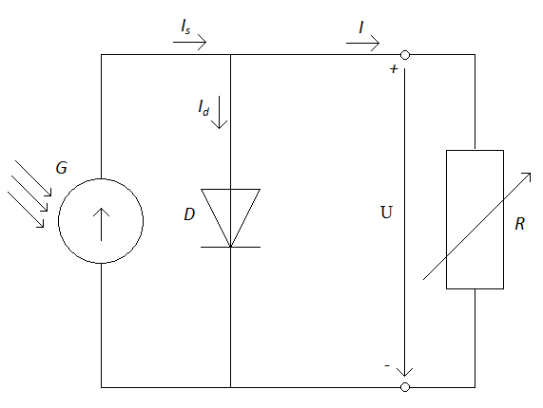
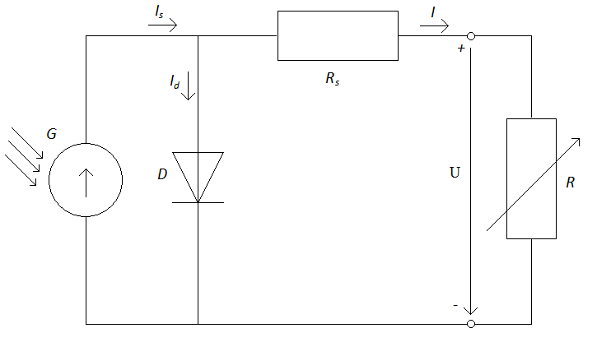
Matematični model sončne celice
Idealni matematični model
Enostavni matematični model

Slide 5
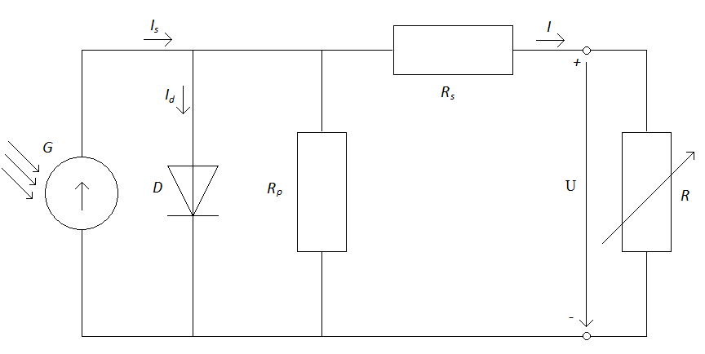
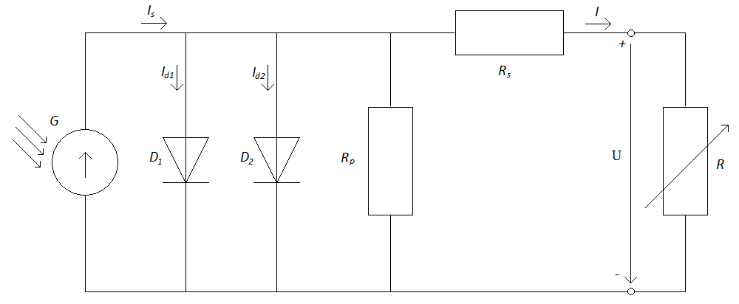
Matematični model sončne celice
Enodiodni matematični model
Dvodiodni matematični model

Slide 6
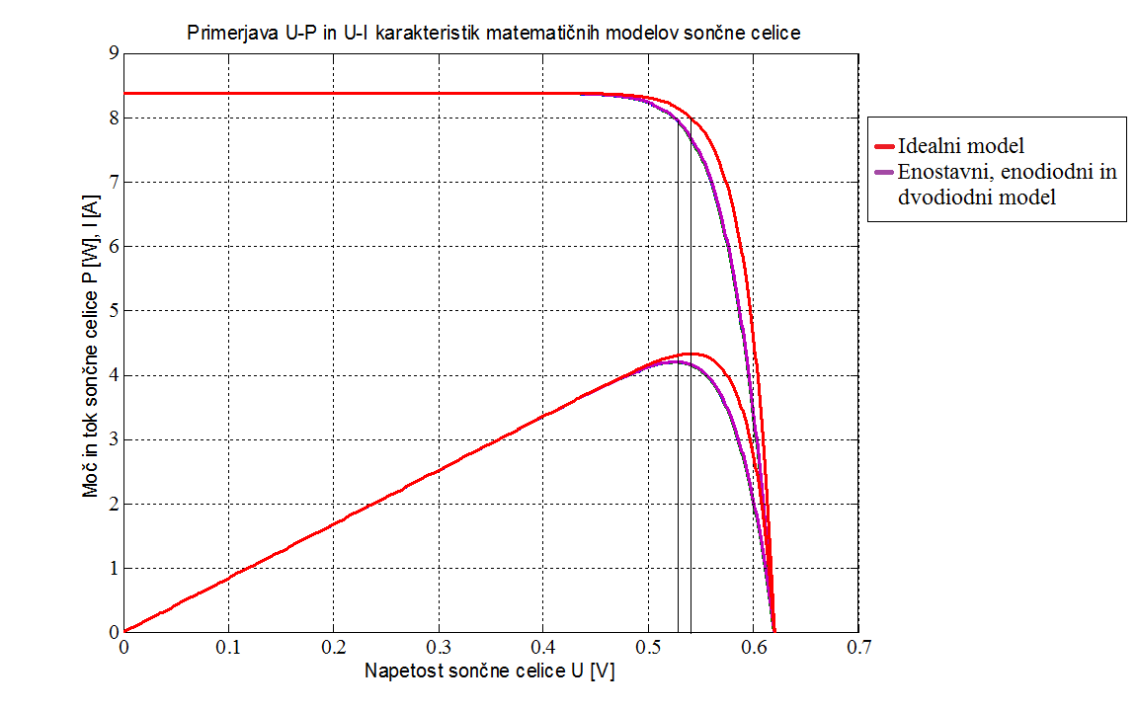
Primerjava matematični modelov sončnih celic

Slide 7
Enostavni matematični model sončne celice

Slide 8
Analiza rezultatov
Izdelava matematičnih modelov
Ovrednotenje matematičnih modelov
Izbira matematičnega modela za nadaljnje delo

Slide 9
Hvala za pozornost!

